Slide 1
Лабораторная работа
Определение ускорения свободного падения с помощью математического маятника
Выполнил учитель физики
ГБОУ СШ № 423 Кронштадтского района
Щемелева Н.В.

Slide 2
Цель работы:
Определить ускорение свободного падения с помощью математического маятника

Slide 3
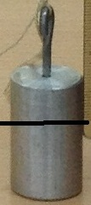
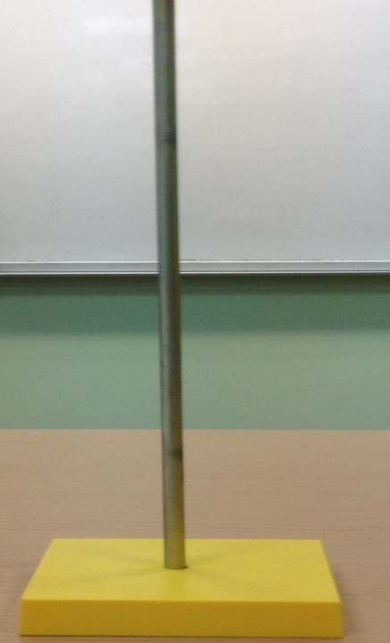
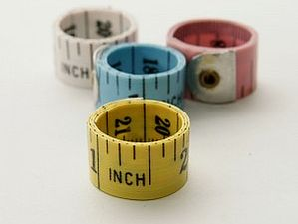
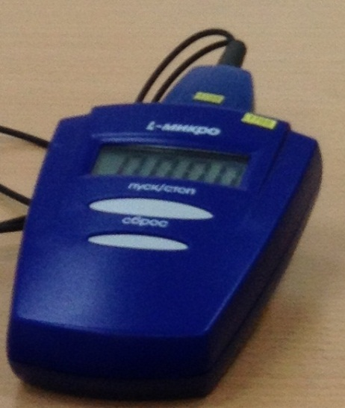
Оборудование
Набор « Механика» из комплекта L-микро
Штатив с лапкой и муфтой
Прибор для измерения времени
Тело на нити
Метровая лента

Slide 4
Историческая справка
Впервые ускорение свободного падения измерил Галилео Галилей. Он поднимался на Пизанскую башню высотой 58 метров и бросал с нее шарик. Ускорение рассчитывал по формуле g=$\frac{2s}{t^{2}}$ . Галилей засекал время по пульсу или по песочным часам, поэтому его измерения оказались неточными.

Slide 5
Методические
рекомендации
1. Для более точного результата длина нити должна быть не
менее1,25м
2.Для уменьшения сопротивления оптимальная форма груза-
шар.
3. Груз должен быть массивным, поэтому лучше взять
стальной
4.Число колебаний рекомендуется брать большое( 50 ), но как
показала практика, после 30 колебаний груз начинает
движение по окружности.
5. Амплитуда колебаний не должна превышать 6-7 см
6. Для уменьшения трения можно использовать пробку или
ластик. Закрепить их в держателе лапки ,воткнуть иглу и
уже на иглу закрепить нить.
..

Slide 6
Рабочая формула
$g=4π^{2}\frac{lN^{2}}{t^{2}}$
$l$ - длина нити
$N−число колебаний$
$t −$ время колебаний

Slide 7
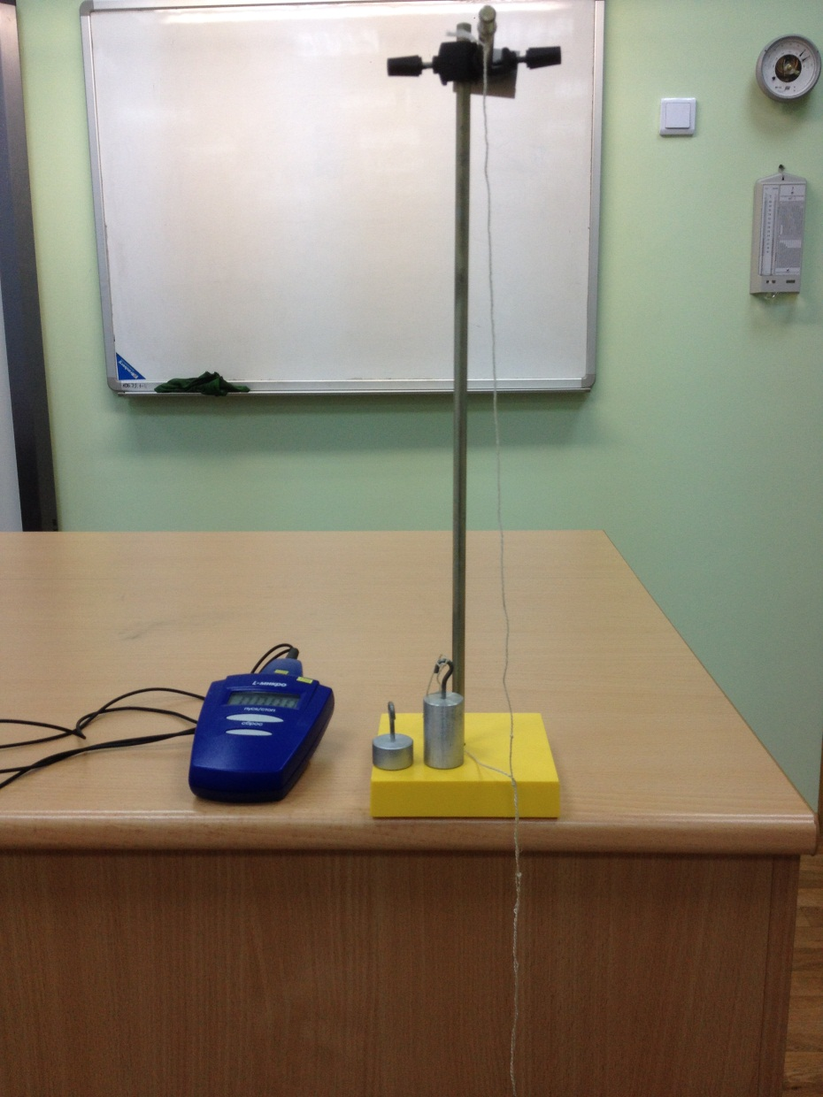
Проведение эксперимента
1.Установите штатив
на краю стола
2.С помощью муфты
укрепите лапку
3.Привяжите нить
4.Поключите секун-
домер

Slide 8
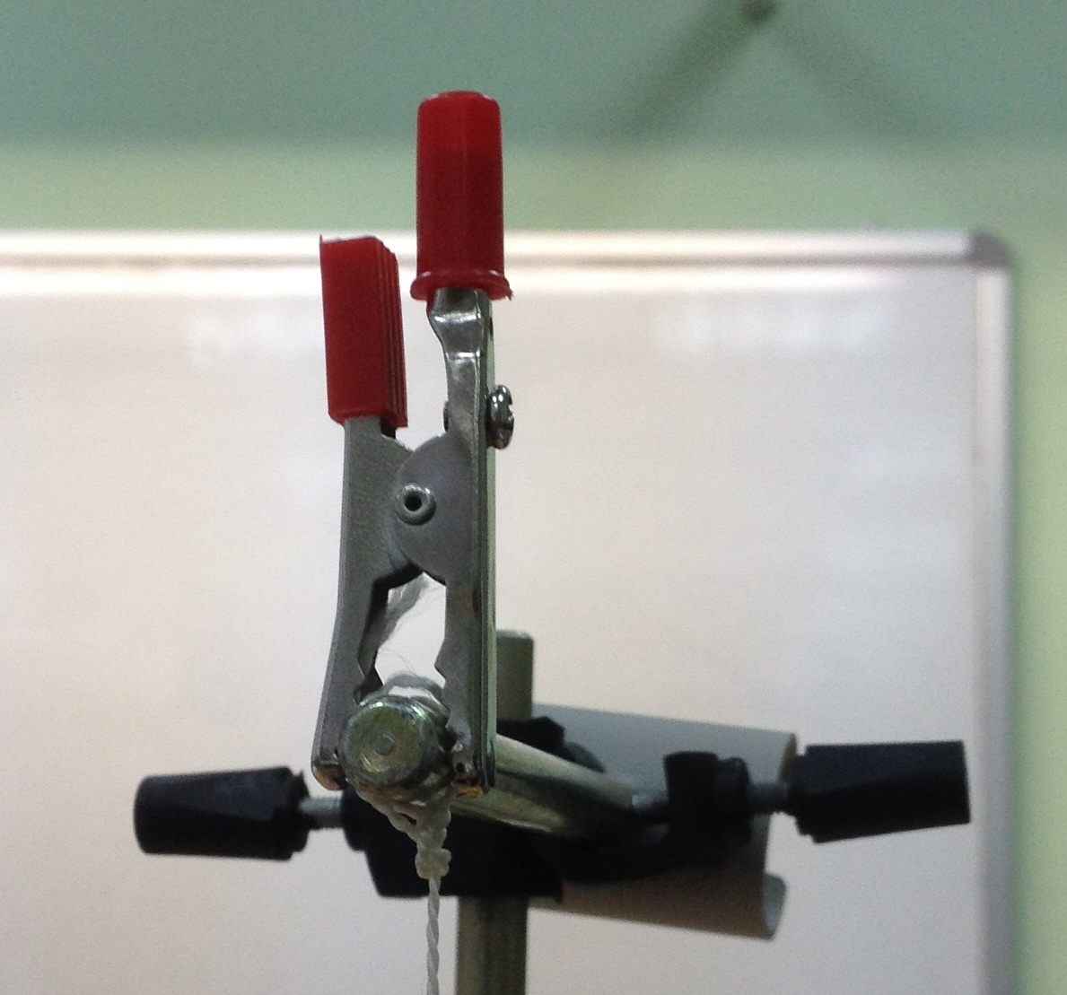
5. Для уменьшения трения закрепите нить на лапке

Slide 9
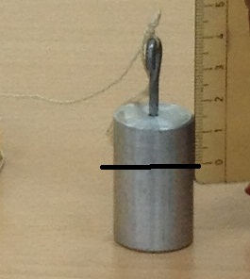
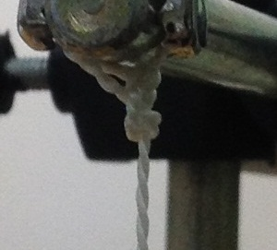
6. Подвесьте на нить груз.
7. Измерьте длину нити от
середины груза до точки
подвеса.

Slide 10
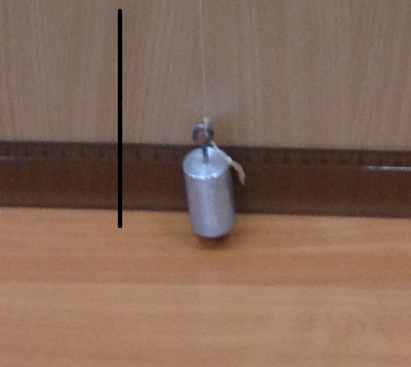
8.Возбудите колебания маятника,
отклонив груз в сторону на 5-6 см.

Slide 11
9. Измерьте время 30 колебаний маятника и вычислите среднее
$t_{ср}=\frac{t_{1}+t_{2}+...}{n}$ ,где n-число опытов
10. Результаты измерений запи-
шите в таблицу
Номер опыта | t, с | t_{ср, с} | N | L,м

Slide 12
Напоминание!!!
Полное колебание
совершено, если
тело вернулось в
начальную точку

Slide 13
Расчет погрешностей
∆g$=\text{g}(\frac{∆L}{L}+2\frac{Δt}{t}$)
Запишите ответ.
Оцените достоверность результата и сделайте вывод

Slide 14
КОНТРОЛЬНЫЕ ВОПРОСЫ
1. Вместо шарика к нити прикреплена воронка, наполненная песком. Изменится ли ускорение свободного падения, если в процессе колебаний из воронки будет высыпаться песок?
2. Можно ли пользоваться маятниковыми часами в условиях невесомости?
3. В каких положениях действующая на шарик возвращающая сила будет максимальна, а в каких - равна нулю?
4. Наибольшая скорость у шарика в момент, когда он проходит положение равновесия. Каким по модулю и направлению при этом будет ускорение шарика?
5. Будет ли считаться равноускоренным движение шарика в течение одного периода?

